Slide 1
教师信息
赵伟华：图形图像研究所
办公室：一教534
电话：13067900147
QQ：317194381
邮箱：dongmomo96@126.com
whzhao@hdu.edu.cn
操作系统教学QQ群：57986255

Slide 2
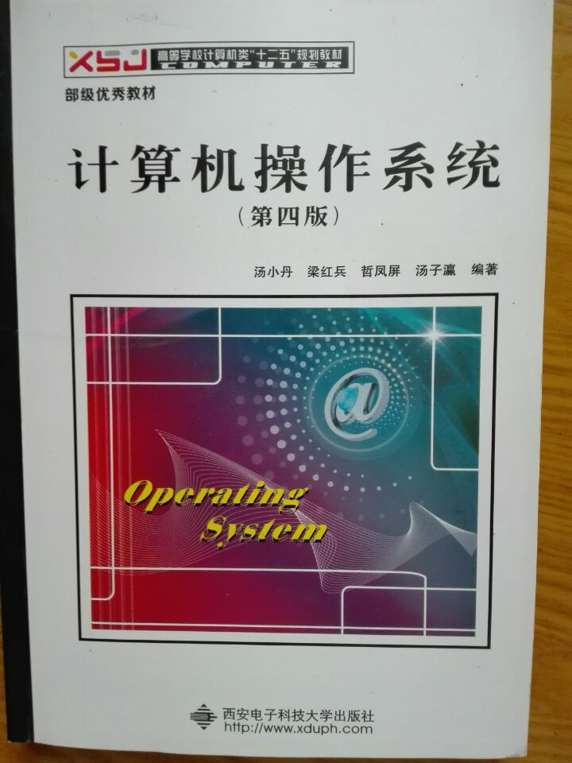
教材：
计算机操作系统（第四版）
汤小丹等，
西安电子科技大学出版社

Slide 3
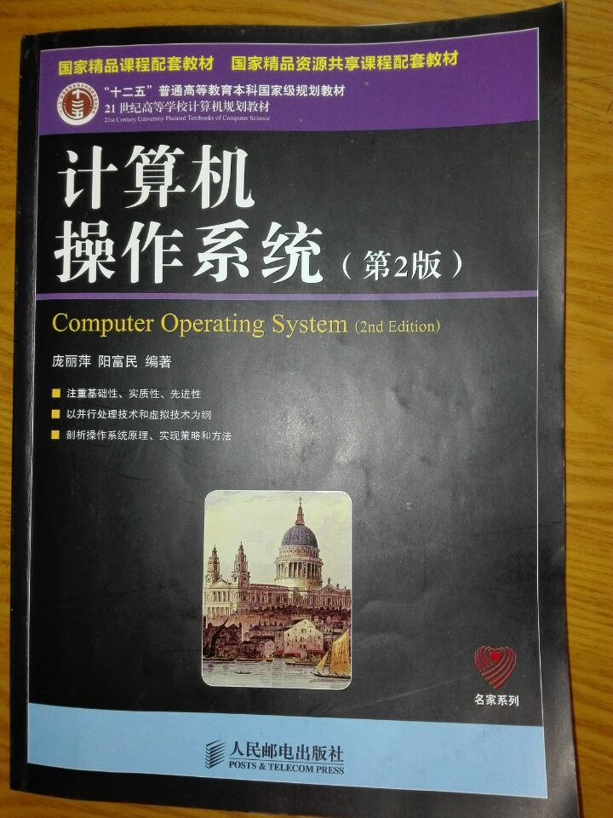
参考书目
计算机操作系统（第二版）
庞丽萍等，2014年
人民邮电出版社

Slide 4
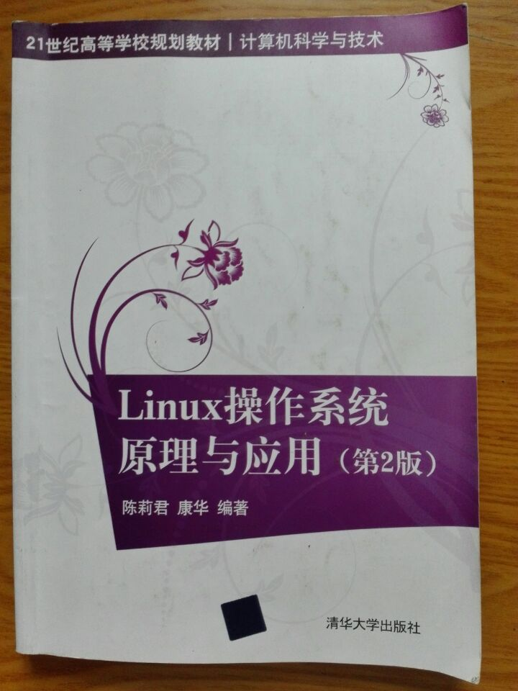
参考书目
Linux内核设计与实现
（第三版）
陈莉君译
机械工业出版社

Slide 5
参考书目
4. Operating Systems：Design and Implementation （Second Edition） Andrew S.Tanenbaum Albert S.Woodhull
操作系统：设计与实现（第二版）电子工业出版社
5. 《操作系统教程——原理和实例分析》
孟静编著 2002年版，高等教育出版社
6.《Linux内核完全注释》赵炯编著 2004年版 机械工业出版社；

Slide 6
参考书目
7.《64位Linux操作系统与应用实例》 赵敏哲编著 机械工业出版社；
8.《Windows操作系统原理》 尤晋元等编著 机械 工业出版社
9.《Orange’S 一个操作系统的实现》
于渊编著 2010年版，电子工业出版社
10.《操作系统原理与linux系统实验》 庞丽萍等编著 机械工业出版社
11.《鸟哥的linux私房菜-基础学习篇》 鸟哥著 人民邮电出版社

Slide 7
需要复习的内容：
1、组成原理：
CPU中寄存器的类型及功能；
中断的相关内容
2、C语言程序设计及数据结构：
基本语法；指针的应用；队列的相关操作
C编译器Turbo C的使用方法

Slide 8
课外自学内容：
安装linux操作系统；
“课程设计指导书”中：
linux基本命令的使用；
Gcc编译器的使用，会编译一个简单的c程序；
Vi或vim编辑器的使用。

Slide 9
操作系统课程成绩评价方法：
  期末总成绩=平时成绩 40% + 期末试卷考试成绩60%平时成绩包括以下3个部分：
  （1）作业（共35分）：
  整个学期会收取5次作业，每次作业最高7分，补作业4分，抄作业0分。
（2）课堂考勤及提问（共25分）
整个学期会随机进行课堂考勤，缺课一次扣4分，迟到 一次扣1分，正确回答一次问题得2分。
（3）课堂练习（共40分）
整个学期进行4次课堂练习，每次最高10分

Slide 10
第一章 操作系统引论目录
1. 操作系统的地位和作用
2. 操作系统的发展过程
3. 操作系统的基本特征
4.操作系统的主要功能
5. 操作系统结构设计
6. 总结

Slide 11
第一节：操作系统的地位和作用
计算机系统
中央处理机（CPU：运算器+控制器）、
内存、外存、其他外部设备。
硬件
计算机
系统
系统软件
操作系统
语言处理系统（编译、汇编程序）
软件
支撑软件
数据库管理系统
常用的服务程序（库连接、诊断、 排错程序）
应用软件
为多种应用而编制的程序，如：财务管理、电子商务、车票销售系统等

Slide 12
第一节：操作系统的地位和作用
一、操作系统在计算机系统中的地位
一般用户
系统软件设计者
应用软件设计者
OS开发人员
应用软件
其他系统软件
操作系统
硬件

Slide 13
第一节：操作系统的目标和作用
二、操作系统具体完成什么工作
  负责所有程序的启动和结束。
  用户程序中对操作系统的调用：系统调用和中断。
  为用户提供常用基本操作的现成实现程序。
  解决效率和安全问题：并发技术、同步机制等。
  硬件相关应用无关

Slide 14
第一节：操作系统的地位和作用
三. 操作系统的作用
  1. 用户观点
  OS是用户与计算机硬件之间的接口
普通用户
应用软件设计者
系统软件设计者
命令方式、系统调用方式、图形方式
操作系统
计算机硬件

Slide 15
三. 操作系统的作用
  1. 用户观点
  （1）普通用户：
  cp /home/TEST /mydir/test
  （2）程序开发者： 如Linux下实现cp命令的C语言片段：
  inf=open(“/home/TEST”,O_RDONLY);
  outf=open(“/mydir/test”,O_WRONLY);
  do{
  len=read(inf,buf,4096);
  write(outf,but,4096);
  }while(len);
  close(outf); close(inf);

Slide 16

三. 操作系统的作用
2. 系统观点：OS是计算机系统资源的管理者
四种资源：处理器、存储器、I/O设备以及信息。
四种功能：处理器管理、存储器管理、I/O设备管理、文件管理
  3.实现对计算机资源的抽象
    通常把覆盖了软件的机器称为扩充机器或虚拟机。
文件系统
用户
用户
机器指令
I/O软件
物理接口
物理接口
硬件
硬件

Slide 17
第二节：操作系统的发展过程
操作系统发展的初期阶段
操作系统初期阶段
手工操作
阶段
联机
批处理
脱机
批处理
多道程序系统
多道批 分时
处理系统 系统
个人计算机操作系统
网络操作系统
嵌入式操作系统
实时系统
分布式操作系统
操作系统的形成
操作系统的进一步发展
15

Slide 18
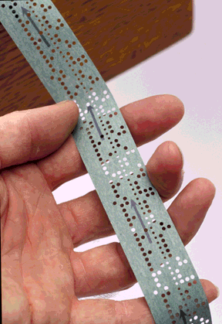
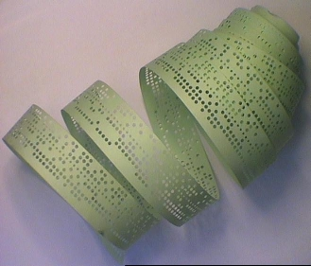
第二节：操作系统的发展过程
一. 无操作系统的计算机系统
  1. 人工操作方式
    缺点
    用户独占全机；
    CPU等待人工操作
    问题： 人机矛盾；
    CPU与I/O设备不匹配矛盾
纸带（卡片）
输入机
计算机
打印结果
取走纸带

Slide 19
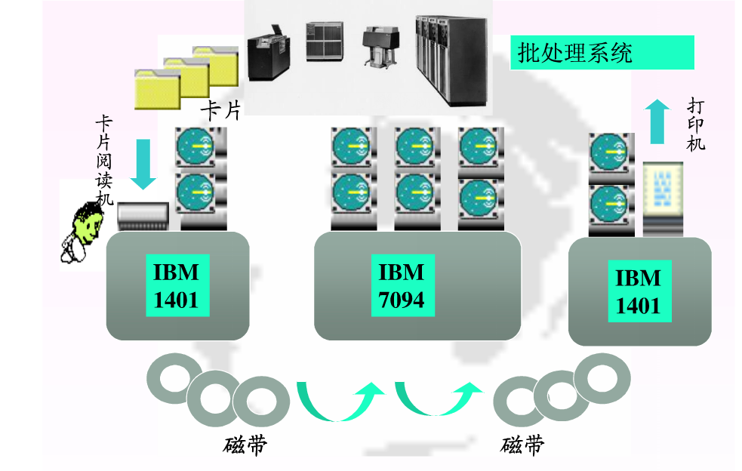
2.脱机输入输出技术
纸带机
外围机
磁带
磁带
主机
磁带
磁带
外围机
打印机
  优点： 减少主机CPU空闲时间；提高I/O速度。

Slide 20
第二节：操作系统的发展过程
二. 单道批处理系统
  1.作业的概念：
    用户角度：是用户定义的、由计算机完成的一个工作单位。作业由不同的顺序相连的作业步组成。
    作业步：在一个作业的处理过程中，计算机所做的相对独立的工作
    系统角度： 作业=程序+数据+作业说明书
    应用：作业概念一般用于早期批处理系统和现在的大型机、巨型机系统中。

Slide 21
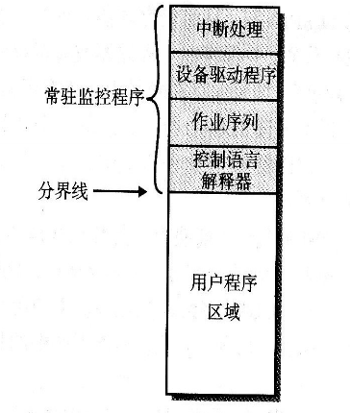
第二节：操作系统的发展过程
二. 单道批处理系统
  2.单道批处理（50年代中期：晶体管计算机）
提交
脱机输入
用户作业
系统管理员
磁盘
监督程序
OS雏形
……
作业3
作业2
作业1
作业3
作业2
磁盘
作业1
作业说明书
特点：
        自动性
        顺序性
        单道性
关键技术：脱机+作业自动过渡
主机

Slide 22
二.单道批处理系统
3.单道批处理程序的情况及问题
计算
输入
计算
作业A
作业A运行
作业A运行
CPU
I/O操作
外设
  CPU和I/O设备使用忙闲不均（取决于当前作业的特性）。
    对计算为主的作业，外设空闲；
    对I/O为主的作业，CPU空闲。

Slide 23
第二节：操作系统的发展过程
三.多道批处理系统
  从磁带或磁盘上同时装入多个用户作业到内存中，使这多个作业同时处于运行状态。
多道程序设计技术
内存中同时驻留多个相互独立的程序，它们在操作系统的控制下共享系统资源，相互穿插地运行。

Slide 24
多道程序设计技术
特征：
多道
宏观并行
微观串行
走走停停运行
有A、B两道程序
计算
输入
计算
输出
程序A
计算
输入
计算
输出
程序B
A、B两道程序同时运行的情况
输出请求
输入请求
输入请求
输出请求
CPU
程序A
程序B
程序A
程序B
等设备
等待设备
输出设备
A输出
B输出
输入设备
A输入
B输入
B等CPU

Slide 25
三.多道批处理系统
多道程序设计技术优点
  （1）提高CPU的利用率；
  （2）提供内存和I/0设备的利用率；
  （3）增加系统吞吐量
多道程序设计需要解决的问题：
OS
磁盘
作业i
打印机
……
作业3
作业2
作业1
作业k
…
作业n
主机内存

Slide 26
多道程序设计需要解决的问题：
  任务管理问题
    如何描述任务
    如何控制任务状态的变化
    多任务关系如何协调
    多任务如何调度
进程的引入与进程概念
进程状态及控制
同步与互斥
进程调度

Slide 27
多道程序设计需要解决的问题：
— 系统资源共享问题：
  处理机如何共享
  存储器如何共享
  设备如何共享
  信息如何共享
策略、调度、处理机分派
存储分配、地址映射、
虚存、存储保护
设备分配、虚拟设备、
设备驱动
  文件结构、存取方法、
  磁盘空间分配、文件共享、
  文件保护、文件完整性

Slide 28
操作系统概念：
操作系统是一组控制和管理计算机硬件和软件资源，合理地对各类作业进行调度，以及方便用户使用的程序的集合。
2. 多道批处理系统
OS
磁盘
作业i
作业调度
作业k
……
作业3
作业2
作业1
选若干个作业
进入内存运行
…
作业n
后备队列
主机内存

Slide 29
三.多道批处理系统
2. 多道批处理系统
OS
磁盘
作业i
特点：
多道性
无序性
调度性
作业调度
作业k
……
作业3
作业2
作业1
选若干个作业
进入内存运行
…
作业n
后备队列
主机内存
优缺点：
  优点：
  缺点：
  资源利用率高、系统吞吐量大
  作业平均周转时间较长、无交互能力
  进入后备队列 运行完成出系统

Slide 30
第二节：操作系统的发展过程
四.分时系统
  1. 产生原因
  人机交互能力的需求、共享主机、方便用户上机
  2. 定义
  是指一台主机上连接了多个终端，同时允许多个用户通过自己的终端，以交互的方式使用计算机，共享主机中的资源的系统。

Slide 31


第二节：操作系统的发展过程
时间片：每个终端用户的作业能连续使用CPU的最长时间。
分时系统如图：
请求
响应
主机
终端 1
终端 2
分时原则
┇
终端 n

Slide 32
四.分时系统
2. 分时系统实现中的关键问题
  人机交互
  及时接收
  及时处理
  及时返回处理结果
及时响应用户请求
解决办法
  配置多路卡
  为每个终端配置输入输出缓冲区
  作业（终端用户请求）提交时直接进内存
  引入时间片的概念，多个作业分时共享CPU

Slide 33
四.分时系统
时间片：每个终端用户的作业能连续使用CPU的最长时间。
时间片q
J1 J2 J3 …… Jn-1 Jn
J3 J4 J5 …… J1 J2
J2 J3 J4 …… Jn J1
CPU
J1 J2 J3 J4 …… Jn J1 J2 J3 作业
0 q 2q 3q 4q ……
t
多个作业分时共享CPU

Slide 34
四.分时系统
用户提交请求开始
→得到系统响应
4. 分时系统的特征
  多路性；
  独立性；
  及时性：响应时间
  交互性
请求
响应
主机
终端 1
终端 2
┇
终端 n

